Slide 1
처음 시작하는 R 데이터 분석
5강 데이터 가공 : R은 데이터를 이렇게 다룬다

Slide 2
목차
데이터 분석의 기초, 연산자
분석을 위한 데이터 기본 정리
데이터 추출부터 정제까지, 데이터 전처리
데이터 분석을 위한 기초 통계분석함수
데이터의 이해도를 높일 수 있는 그래프

Slide 3
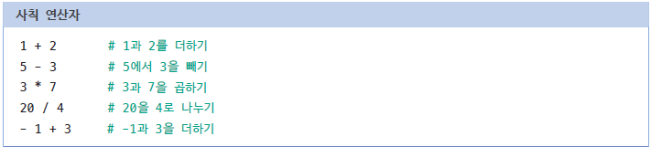
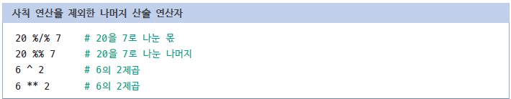
데이터 분석의 기초, 연산자
숫자 데이터를 이용한 산술 연산

Slide 4
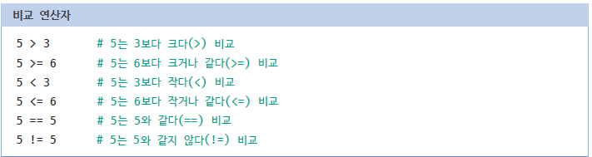
비교 연산과 논리 연산
비교 연산자
다양한 데이터를 서로 비교하여 TRUE 또는 FALSE와 같은 진리 값을 반환

Slide 5
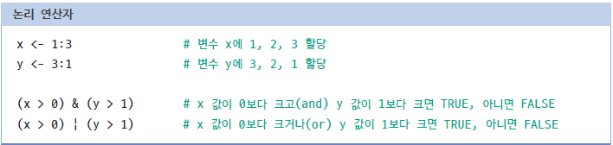
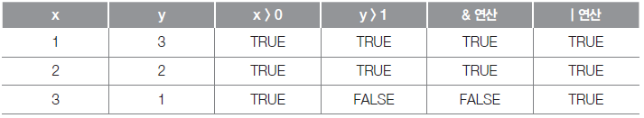
논리연산자
비교 연산자를 통해 얻은 진리 값을 다시 연산할 때 사용

Slide 6
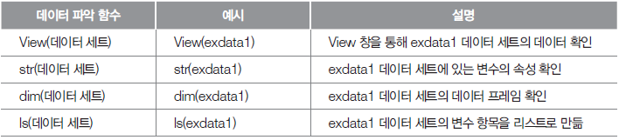
분석을 위한 데이터 기본 정리
데이터 파악 함수 사용하기

Slide 7
View() 함수
R 스튜디오의 View 창에서 데이터 확인
str() 함수
데이터 세트의 변수 속성 확인
dim() 함수
데이터 세트의 행/열 확인
ls() 함수
데이터 세트의 변수명 확인

Slide 8
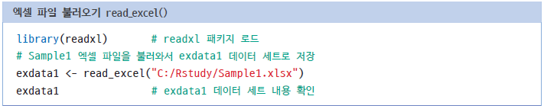
실습데이터 가져오기

Slide 9
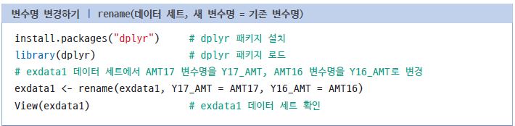
변수명 변경하기

Slide 10
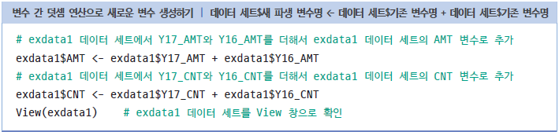
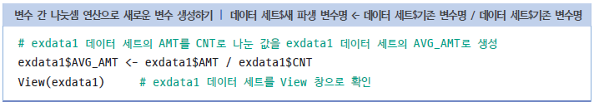
파생 변수 생성하기
파생 변수 : 보유한 데이터를 기반으로 연산 작업 등을 이용한 결과로 생성된 변수
데이터 연산 방식

Slide 11
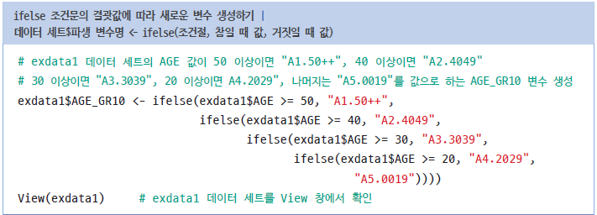
변수 변환 방식

Slide 12

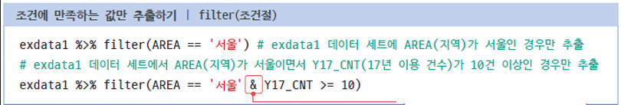
데이터 추출부터 정제까지, 데이터 전처리
필요한 데이터 추출하기
Select() 함수 : 원하는 데이터의 변수 선택
filter() 함수 : 조건에 맞는 데이터 추출

Slide 13
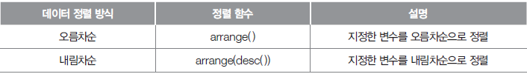


데이터 정렬하기
오름차순 정렬
내림차순 정렬

Slide 14
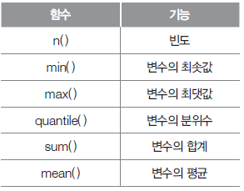
데이터 요약하기
데이터를 집단별로 나누어 요약하는 형태로 데이터 가공하는 방법
groupby() 함수
summarise() 함수

Slide 15


합계를 도출하는 summarise() 함수
그룹별 합계를 도출하는 group_by() 함수, summarise() 함수

Slide 16
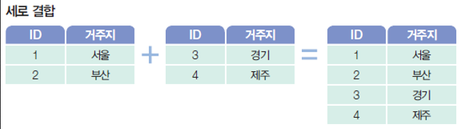
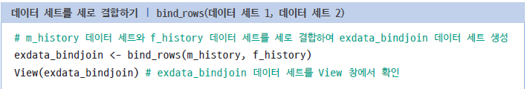
데이터 결합 하기 (join)
세로 결합, bind_rows() 함수

Slide 17
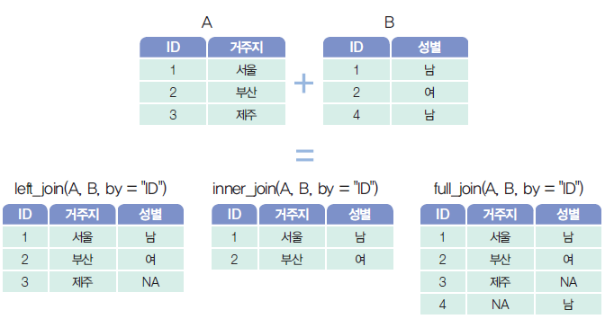
가로 결합, left_join() 함수, inner_join() 함수, full_join() 함수

Slide 18
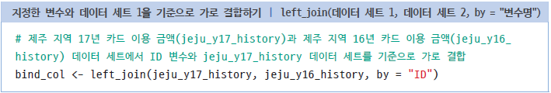
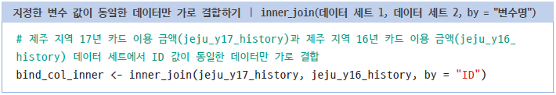
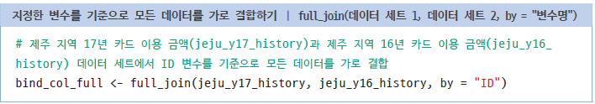
left_join()
inner_join()
full_join()

Slide 19
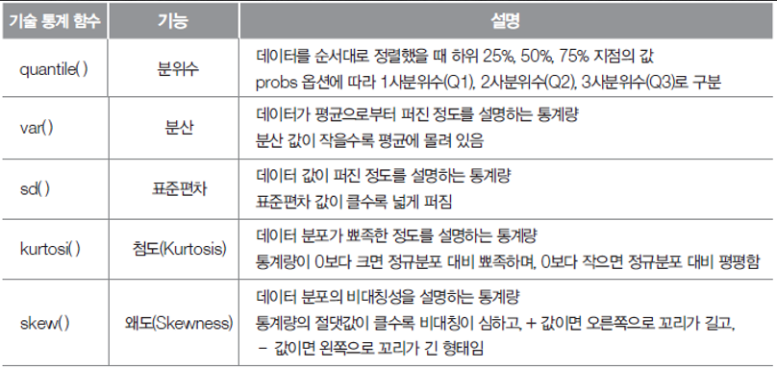
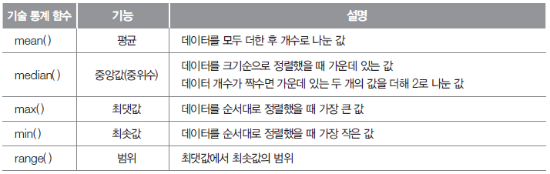
데이터 분석을 위한 기초 통계 분석 함수
데이터의 특성 파악에 중점을 둔 기술 통계량
기술 통계량 : 데이터 특성을 파악하기 위해 데이터를 요약한 값

Slide 20
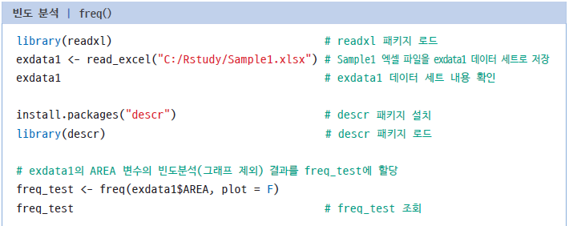
특정 값이 얼마나 반복되는지 알 수 있는 빈도 분석
빈도분석 : 데이터의 항목별 분포 및 빈도 비율을 통해 데이터 분포를 파악하는 기법

Slide 21
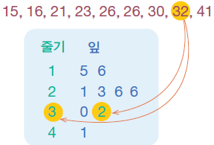
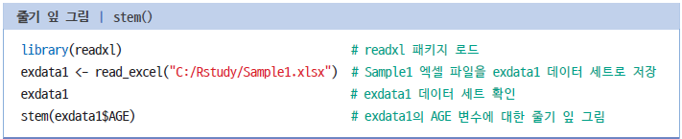
데이터의 이해도를 높일 수 있는 그래프
전체 형태를 파악하는 줄기 잎 그림
줄기 잎 그림(Stem-and-Leaf Plot) : 변수의 값을 자릿수에 따라 분류하는 시각화 방법

Slide 22
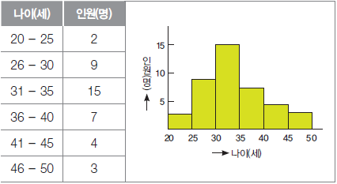
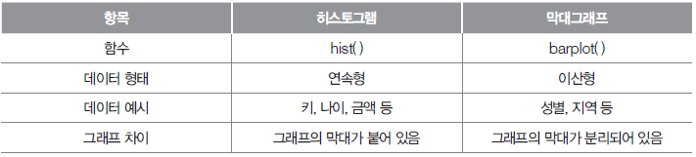
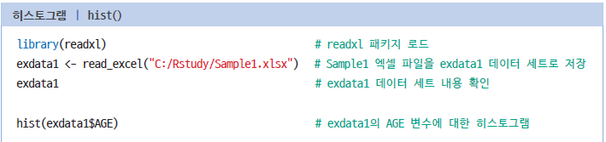
도수 분포 상태를 기둥 모양으로 표현한 히스토그램
히스토그램 : 연속형 데이터를 일정하게 나눈 구간(계급)을 가로축, 각 구간에 해당하는 데이터의 수(도수)를 세로축으로 그린 그래프

Slide 23
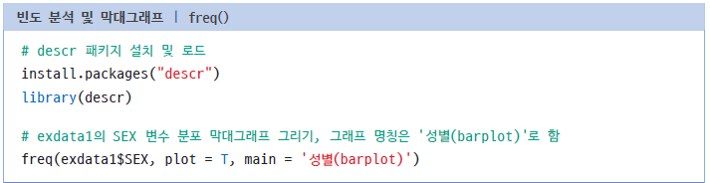
수량의 많고 적음을 확인하는 막대그래프
막대그래프 : 범주형 데이터에 대해 수량이 많고 적음을 나타낼 때 적합한 그래프

Slide 24
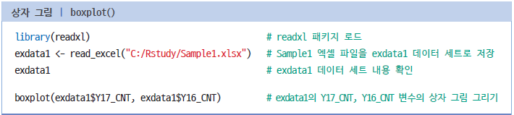
분포 및 이상치를 확인하는 상자 그림
상자 그림(Boxplot) : 데이터의 분포를 비교하여 이상치를 판단할 때 주로 사용하는 그래프

Slide 25
감사합니다.

